Slide 1
MyBook
65312412 นรีรัตน์ ศรีแก้วอินทร์

Slide 2
DataDictionary
ชื่อโมเดล: Computer
ลำดับ | ชื่อ Attribute | ชนิดข้อมูล | Constraint | ตัวอย่าง value
1 | title | String | - | หนูน้อยหมวกแดง
2 | category | String | - | นิทาน
3 | author | String | - | ชาร์ล เปโรต์
4 | amount | double | - | 150.0

Slide 3
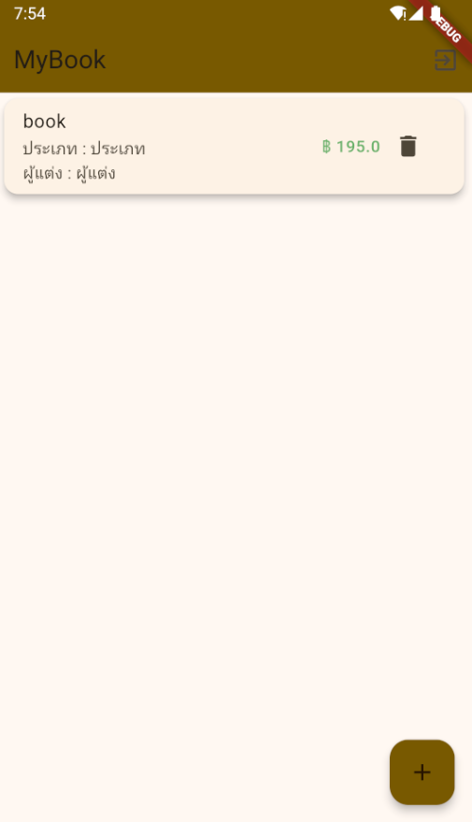
ส่วนที่เพิ่มเติมจาก Project ตั้งต้น (ถ้ามี)
Feature ที่ 1 เปลี่ยนจาก tabbar เป็นปุ่มเพิ่มข้อมูลแบบ floatingActionButton

